Slide 1
Scopri se il tuo business
può diventare un franchising

Slide 10
I 4clienti top, nei 4 principali settori
Ristorazione – Commercio – Estetica – Servizi

Slide 11
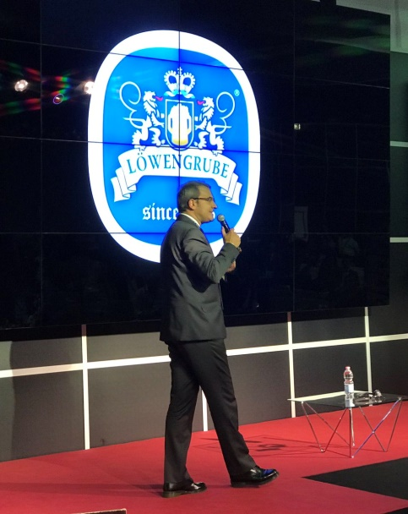
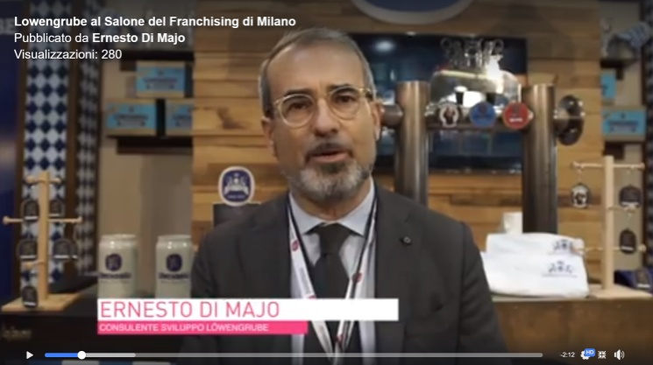
LOWENGRUBE > Ristorazione
Dopo aver contribuito allo sviluppo della rete si è instaurato un rapporto che li ha spinti ad affidarmi la rappresentanza del brand in tutti gli eventi, gli speech e le fiere.
Tour Assofranchising
Fiera del Franchising di Milano
Video intervista
Best Franchisee of the World
Premio come miglior rete
Mapic
Speech di presentazione

Slide 12
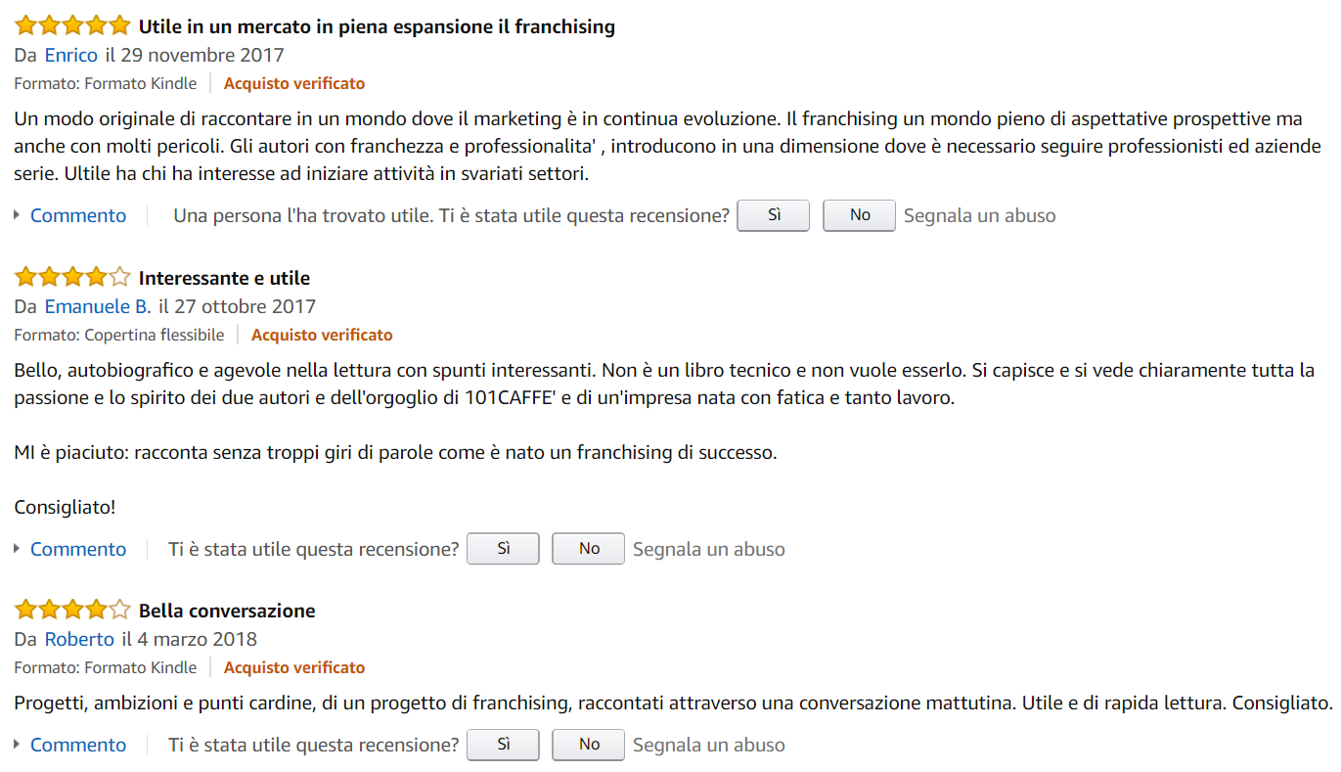
101CAFFE’ > Commercio
Dopo averli rappresentati per un certo periodo, portando a casa un closing superiore al 5%, in virtù della stima reciproca ci siamo ritrovati a scrivere un libro a 4 mani per raccontare la nostra esperienza.
Best seller Amazon
101 Storie di Successo

Slide 13
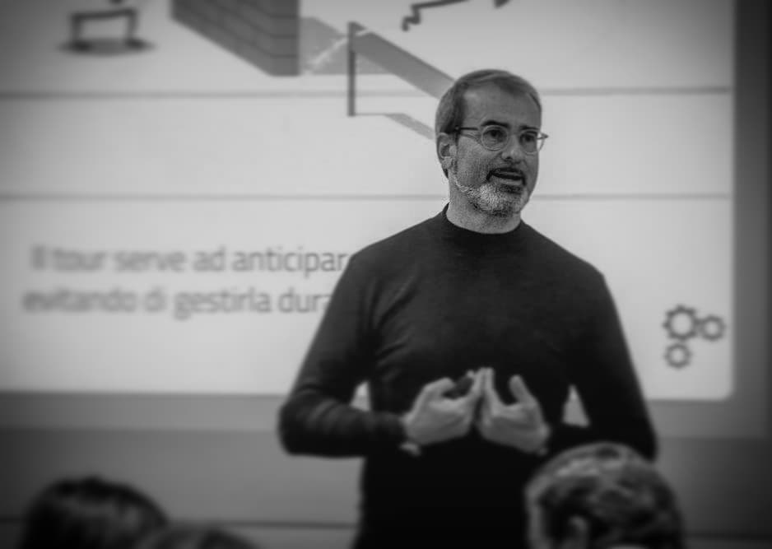
SKINMEDIC BEAUTY CLINIC > Estetica
Siamo passati dalla realizzazione della loro start up, alla gestione dei contatti per arrivare alla creazione di una Academy interna volta a fornire ai propri affiliati una formazione diversa, più performante e concreta.
Millionaire marzo 2018
Training Academy
In aula
Training Academy

Slide 14
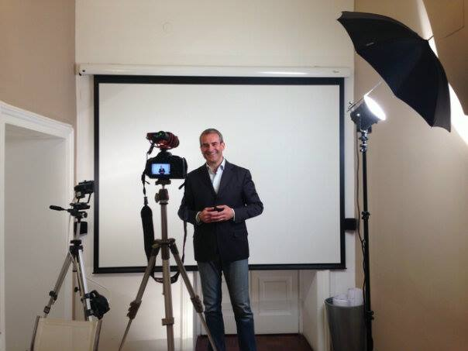
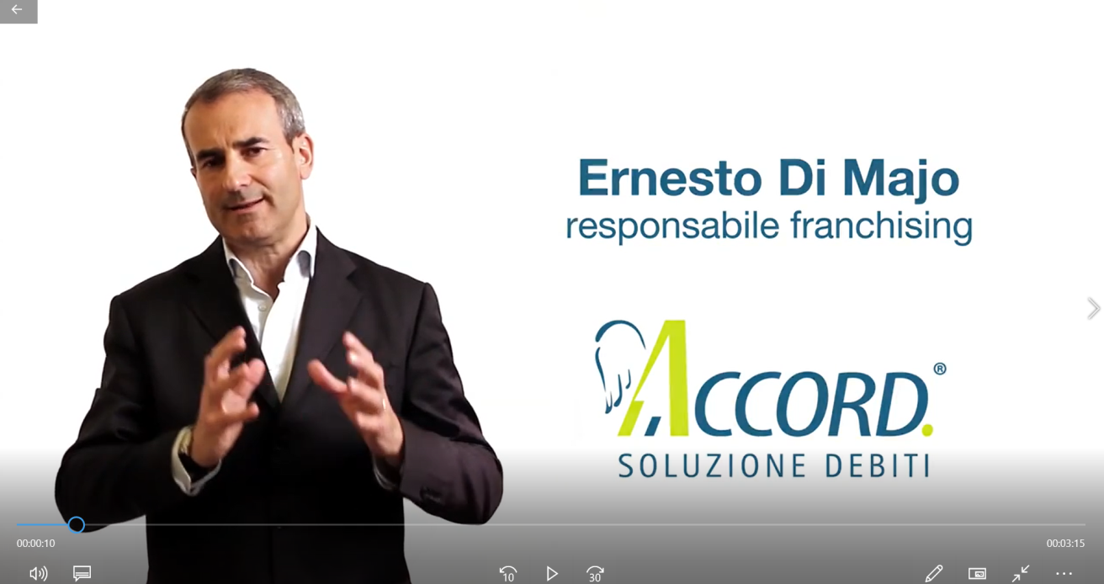
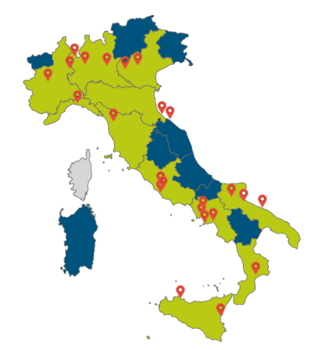
ACCORD SOLUZIONE DEBITI > Servizi
Con lo sviluppo della rete abbiamo superato qualsiasi record, creando dal nulla una rete di più di 20 affiliati in meno di un anno attraverso una campagna video che mi vedeva come protagonista.
Video trailer
Accord Soluzione Debiti
Video Accord
Backstage
Rete Accord

Slide 15
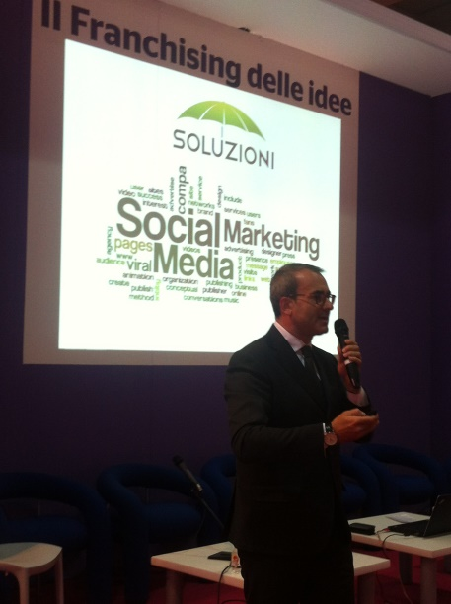
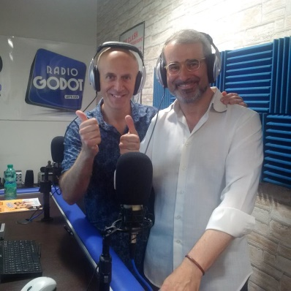
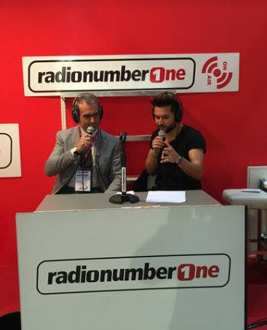
Millionaire
Intervista febbraio 2018
Fiera del Franchising
Milano
E-book
Il Lato Oscuro del Franchising
Iscritto all’albo
Radio
Rubrica su Radio Franchising ed intervista
Iscritto all’albo

Slide 16
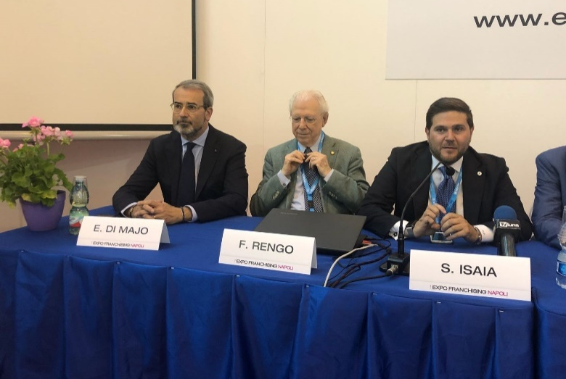
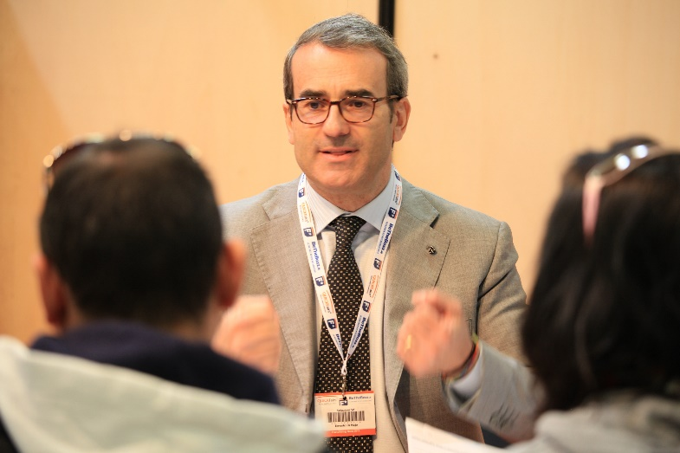
Convegno sul Franchising
Fiere sul Franchising
Talk Show sul Franchising con Piero Muscari (LA7)
Video tutorial sul Franchising

Slide 18
30%
Attività aperte in Franchising

Slide 19
30%
Attività aperte in Franchising
15%
Attività aperte in Franchising

Slide 20
30%
Attività aperte in Franchising
15%
Attività aperte in Franchising
05%
Attività aperte in Franchising

Slide 21
775.000
Attività commerciali

Slide 22
775.000
Attività commerciali
050.000
Franchisee

Slide 23
775.000
Attività commerciali
050.000
Franchisee
38%
62%

Slide 24
775.000
Attività commerciali
050.000
Franchisee
29%
25-35 anni
60%
36-45 anni
11%
oltre i 45 anni
38%
62%

Slide 25
160.000
Punti diretti e Retail

Slide 26
160.000
Punti diretti e Retail
015.000
GDO

Slide 27
160.000
Punti diretti e Retail
015.000
GDO
550.000

Slide 28
550.000
Attività commerciali
TRADIZIONALI

Slide 29
550.000
Attività commerciali
TRADIZIONALI
Cambio generazionale

Slide 30
550.000
Attività commerciali
TRADIZIONALI
Cambio generazionale

Slide 31
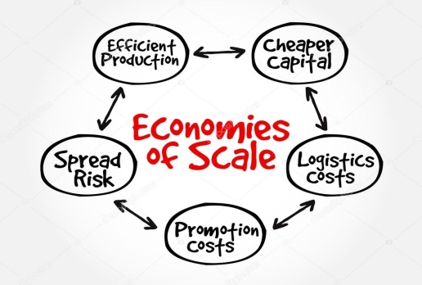
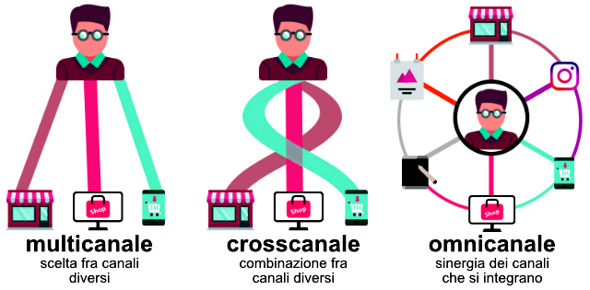
550.000
Attività commerciali
TRADIZIONALI
Cambio generazionale

Slide 32
550.000
Attività commerciali
TRADIZIONALI
Cambio generazionale

Slide 33
Entusiasmo

Slide 34
Attività commerciali
TRADIZIONALI

Slide 35
Attività commerciali
TRADIZIONALI

Slide 36
Attività commerciali
TRADIZIONALI
Istituti di Credito
TRADIZIONALI

Slide 37
Attività commerciali
TRADIZIONALI
Istituti di Credito
TRADIZIONALI

Slide 39
L’anno d’oro del Franchising
Giro di affari di 24 miliardi di euro

Slide 40
30%
Attività aperte in Franchising
15%
Attività aperte in Franchising
05%
Attività aperte in Franchising

Slide 41
30%
Attività aperte in Franchising
15%
Attività aperte in Franchising
10%
Attività aperte in Franchising

Slide 43
Ernesto Di Majo
Enrico Tosco
Matteo Frasson

Slide 44
Ernesto Di Majo
Enrico Tosco
Matteo Frasson

Slide 45
Ernesto Di Majo
Enrico Tosco
Matteo Frasson

Slide 46
Progettare un franchising
vincente è una cosa seria

Slide 47
Progettare un franchising
vincente è una cosa seria
Autoimpiego junior/senior fino a 25k | Impresa Familiare da 25k a 75k | Manager Imprenditore da 75k a 150k | Investitore Seriale oltre i 150k

Slide 48
Progettare un franchising
vincente è una cosa seria
Autoimpiego junior/senior fino a 25k | Impresa Familiare da 25k a 75k | Manager Imprenditore da 75k a 150k | Investitore Seriale oltre i 150k | Marginalità
 |  |  |  | Stipendio
 |  |  |  | Buon stipendio
 |  |  |  | Utile
 |  |  |  | Rendita

Slide 49
Progettare un franchising
vincente è una cosa seria
Autoimpiego junior/senior fino a 25k | Impresa Familiare da 25k a 75k | Manager Imprenditore da 75k a 150k | Investitore Seriale oltre i 150k | Marginalità
 |  |  |  | Stipendio
 |  |  |  | Buon stipendio
 |  |  |  | Utile
 |  |  |  | Rendita

Slide 50
Progettare un franchising
vincente è una cosa seria
Autoimpiego junior/senior fino a 25k | Impresa Familiare da 25k a 75k | Manager Imprenditore da 75k a 150k | Investitore Seriale oltre i 150k | Marginalità
 |  |  |  | Stipendio
 |  |  |  | Buon stipendio
 |  |  |  | Utile
 |  |  |  | Rendita

Slide 51
Progettare un franchising
vincente è una cosa seria
Autoimpiego junior/senior fino a 25k | Impresa Familiare da 25k a 75k | Manager Imprenditore da 75k a 150k | Investitore Seriale oltre i 150k | Marginalità
 |  |  |  | Stipendio
 |  |  |  | Buon stipendio
 |  |  |  | Utile
 |  |  |  | Rendita

Slide 52
Progettare un franchising
vincente è una cosa seria
Autoimpiego junior/senior fino a 25k | Impresa Familiare da 25k a 75k | Manager Imprenditore da 75k a 150k | Investitore Seriale oltre i 150k | Marginalità
 |  |  |  | Stipendio
 |  |  |  | Buon stipendio
 |  |  |  | Utile
 |  |  |  | Rendita

Slide 53
Franchising Model
R

Slide 54
Franchising Model
R
Livello 0: Idea e/o Progetto

Slide 55
Franchising Model
R
Livello 0: Idea e/o Progetto
Livello 1: Punto Vendita

Slide 56
Franchising Model
R
Livello 0: Idea e/o Progetto
Livello 1: Punto Vendita
Livello 2: Punto Pilota

Slide 57
Franchising Model
R
Livello 3: Franchisor

Slide 58
Franchising Model
R
Livello 3: Franchisor
Livello 4: Rete in Franchising

Slide 59
Franchising Model
R
Livello 3: Franchisor
Livello 4: Rete in Franchising
Livello 5: Gestione della Rete

Slide 60
Franchising Model
R
Livello 0: Idea e/o Progetto
Livello 1: Punto Vendita
Vuoi scoprire qual è il tuo livello di
franchisizzazione?

Slide 61
Compila adesso il questionario online
e riceverai anche una consulenza gratuita!

Slide 62
reting.franchisingmodel.it

